Slide 1
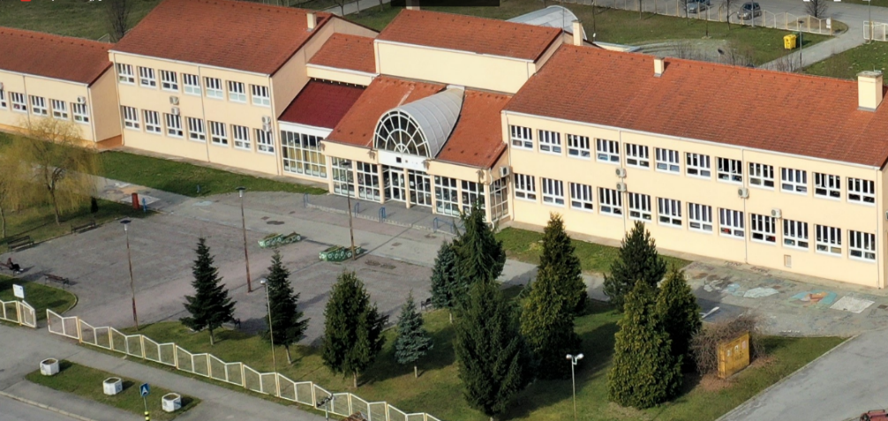
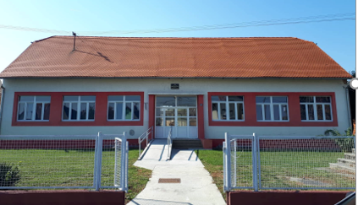
DRŽAVNI STRUČNI SKUP ZA OBRAZOVNE DJELATNIKE OBRAZOVNIH USTANOVA NA JEZIKU I PISMU NACIONALNIH MANJINA, 21.V.2021. Radionice u nastavi slovačkog jezika i kulture vezane uz slovačke običaje (SLOVAČKA NACIONALNA MANJINA) Ana Marošević, prof. slovačkog jezika i književnosti, OŠ kralja Tomislava, Našice i PŠ Markovac Našički

Slide 2
Slovački jezik i kultura prema modelu C
dva sata tjedno (uglavnom dvosat) - djeca slovačke nacionalne manjine i druga zainteresirana djeca
u školskoj godini 2020./21. - 96 učenika od prvog do osmog razreda
prema novom kurikulumu stječu znanja iz slovačke književnosti, osnovna gramatička pravila, upoznaju slovačke narodne običaje, pri čemu se stavlja naglasak na jezik i komunikaciju
u sklopu redovne nastave učenici sudjeluju u obilježavanju aktivnosti (jesenski običaji, božićni i uskrsni blagdani, Dan materinskoga jezika, Dan škole, Dan znanosti i sl.) sa svojim recitacijama, pjesmama, igrokazima, literarnim i likovnim radovima, nastupima, radionicama

Slide 3
RADIONICE U NASTAVI VEZANE UZ SLOVAČKE NARODNE OBIČAJE
unose dinamičnost u nastavni proces
učenike motiviraju i potiču na učenje jezika
pobuđuju interes za tradicijsku narodnu baštinu
ukazuju na vrijednost i značaj slovačkih običaja u našem društvu
potiču kreativnost, osoban i individualan razvoj svakog učenika
poboljšavaju motoriku i manualne vještine i vode k samostalnosti
doprinose osobnoj samorealizaciji
učeniku daju osjećaj postignuća, a time i osobnog zadovoljstva

Slide 4
ISHODI RADIONICA - kurikularno područje Kultura i mediji (Domena C)
učenik stječe pozitivan stav i pobuđuje interes prema učenju slovačkog jezika i kulture radeći na izvornim materijalima - slovačke dječje i tradicionalne narodne pjesme
sudjeluje u aktivnostima (recitatorske, dramsko-scenske, glazbene aktivnosti) te predstavlja vlastitu izvedbu u razredu i/ili izvan njega sudjelujući u obilježavanju značajnih nadnevaka
izrađuje i vrednuje vlastite uratke ( čestitke, pano )
pokazuje razumijevanje za konkretne tekstove vezane uz običaje, izdvaja glavnu poruku i samostalno piše tekst na slovačkom jeziku
razvija samopouzdanje i kritičko mišljenje te prihvaća prilike za korištenje jezika izvan nastave
doprinosi očuvanju slovačke kulturne baštine

Slide 5
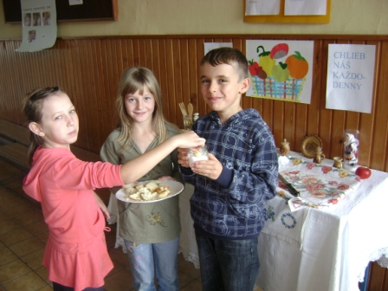
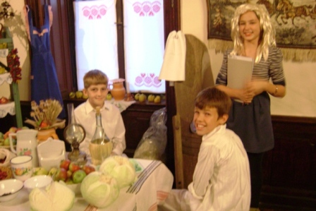
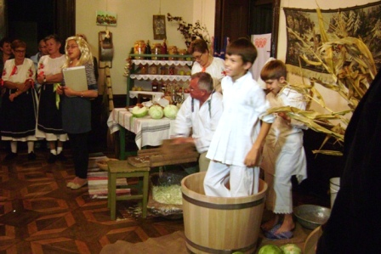
SLOVAČKI JESENSKI OBIČAJI
- Radionica Plodovi jeseni – učenik je naučio terminologiju jesenskih plodova, okušao se u glumi u igrokazu, uredio pano, izreke i poslovice o kruhu, naučio recept slovačkoga kruha, usvojio običaj dočekivanja gostiju s kruhom i solju
- Radionica na temu kupusa – učenik je naučio imenovati jesenske radove, načine kiseljenje kupusa, recitirao, pjevao, glumio na zadanu temu, realizirao nastup u našičkom dvorcu namijenjen svim građanima Našica (u dogovoru s Maticom slovačkom, Našice).

Slide 6
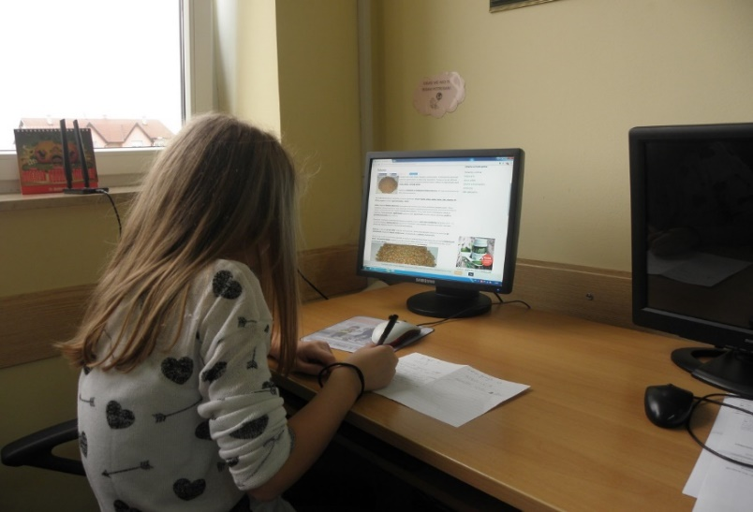
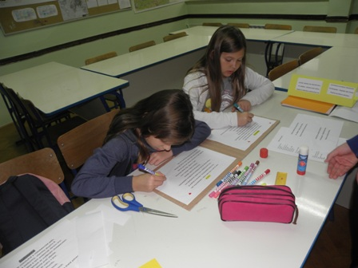
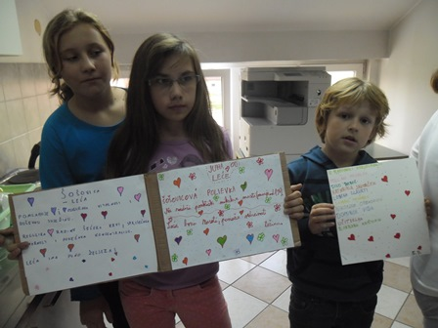
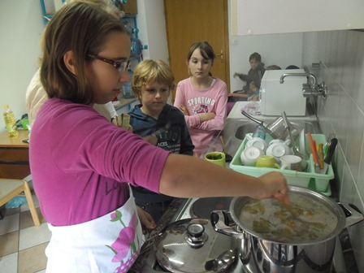
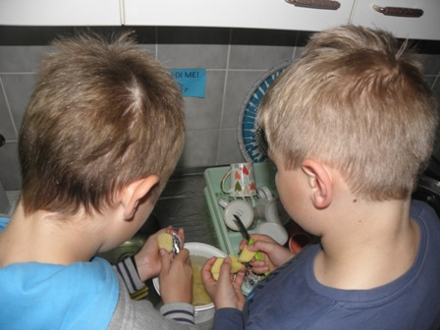
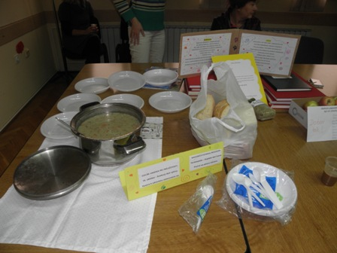
Radionica kuhanja leće – učenici su na internetu (na slovačkom jeziku) pronašli osnovna obilježja leće za zdravlje, izdvojili osnovne informacije, a zatim predstavili svima u cijeloj školi, naučili kako se priprema tradicionalna juha prema slovačkom receptu

Slide 7
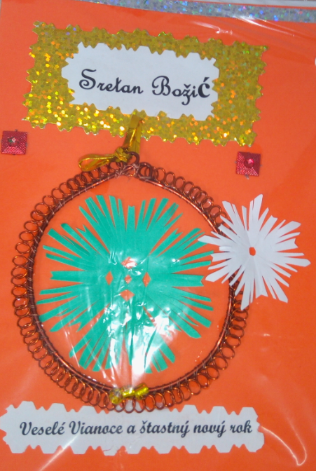
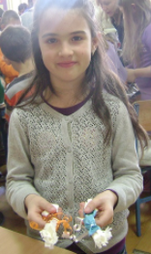
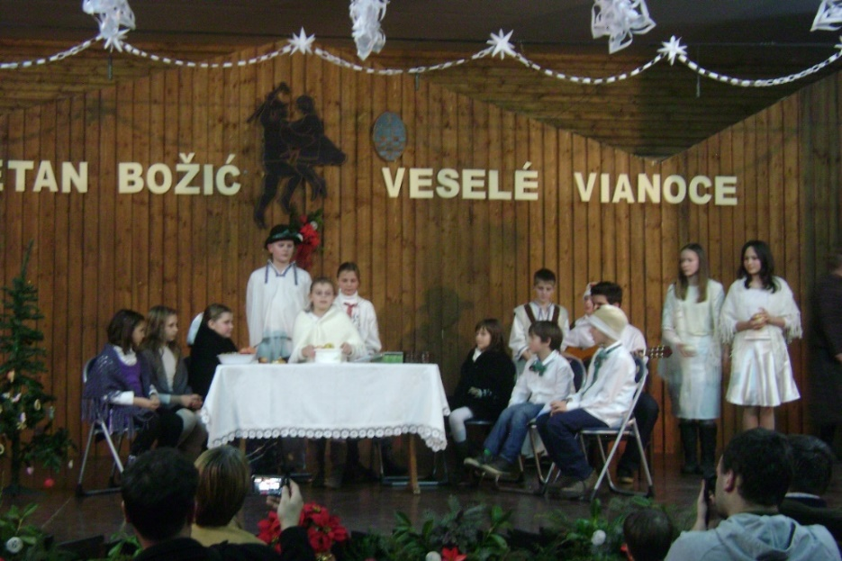
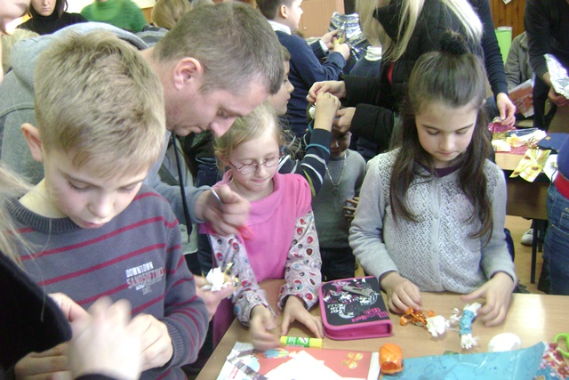
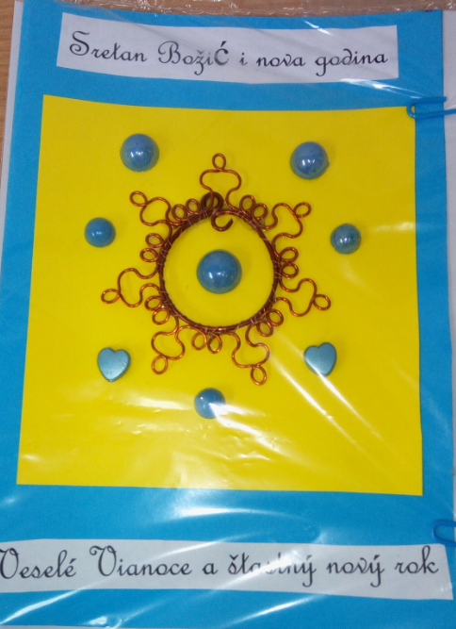
SLOVAČKI BOŽIĆNI OBIČAJI
Radionice slovačkih božićnih običaja – učenik je naučio leksik karakterističnih božićnih simbola, kratke božićne pjesmice i igre, kako se priprema tradicionalni božićni stol te sudjelovao na božićnoj priredbi Matice slovačke, Markovac Našički, razvijajući svijest o svom slovačkom podrijetlu i čuvajući narodnu baštinu
Radionica izrade božićnih bombona – učenik je naučio slovački recept za izradu bombona i kako se oni ukrašavaju
Radionica božićnih čestitki i božićnog čestitanja – učenik je naučio pisati prigodne riječi i rečenice čestitanja koje kasnije koristi na društvenim mrežama s osobama s kojima komunicira na slovačkom, tj. koristi slovačko čestitanje i izvan nastave

Slide 8
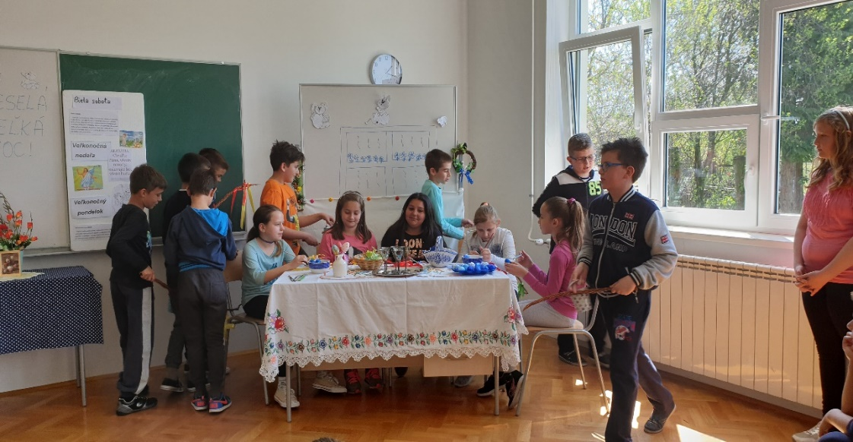
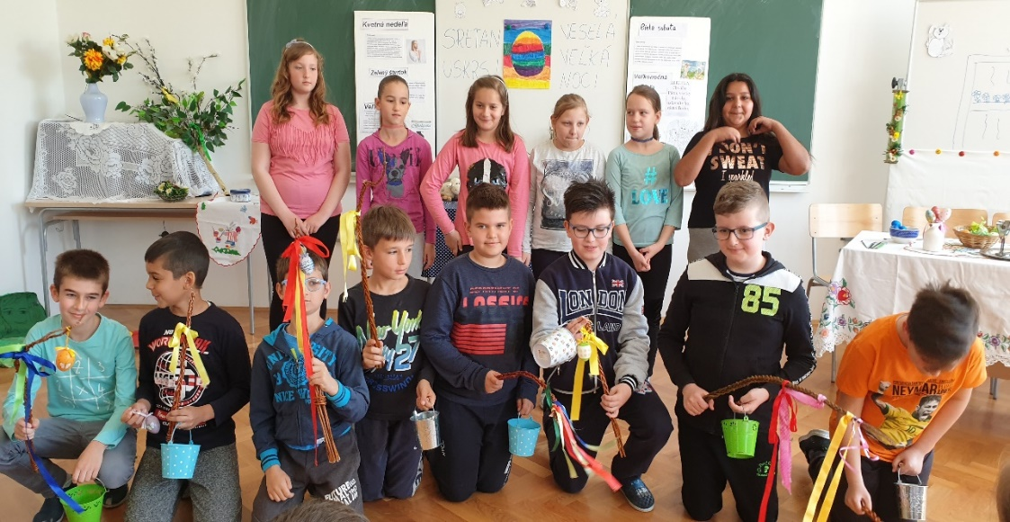
SLOVAČKI USKRSNI OBIČAJI
Radionica izrade korbačika – učenik je naučio kako se uskrsni korbač plete od vrbovih šiba, da je to tradicionalan simbol Slovaka pri običaju šibanja na uskrsni ponedjeljak
Radionica slovačkih uskrsnih običaja: šibanje, polijevanje i čestitanje – učenik prepoznaje da je to karakterističan slovački običaj, zna ga potražiti na internetu, naučio je čestitku u obliku recitacije ili igrokaza te pjesme s kojima je imao mogućnost aktivnog sudjelovanja i nastupanja na uskrsnim priredbama u školi ili svom mjestu u suradnji s folklornim društvom (SKUU „Franjo Strapač” Markovac Našički).

Slide 9
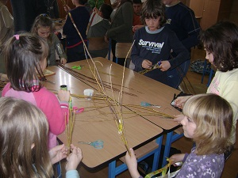
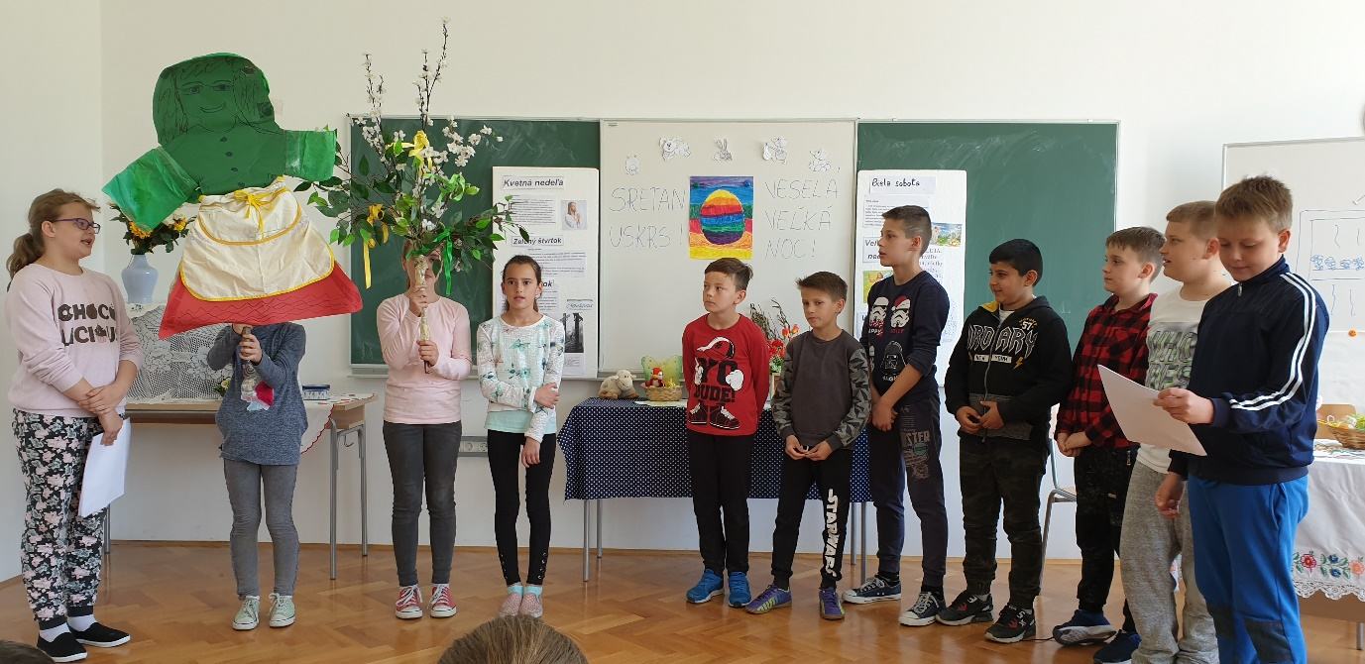
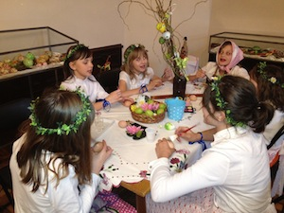
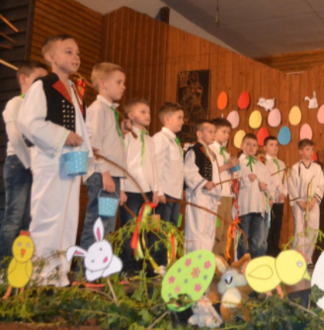
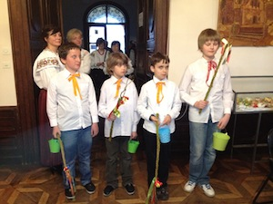

Slide 10
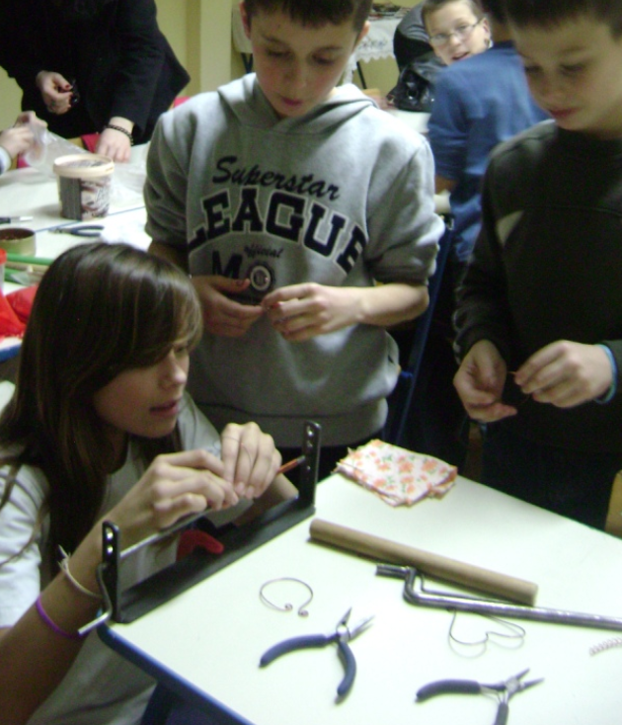
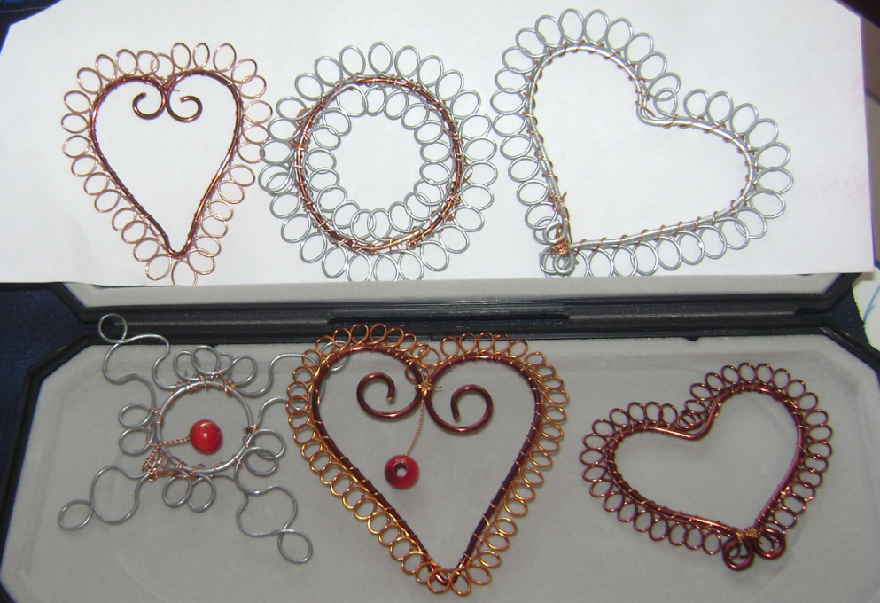
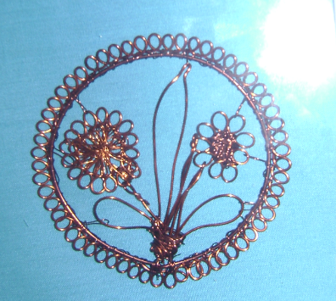
Radionica žičarstva
Učenik je naučio da je žičarstvo (drotarstvo):
- karakterističan stari zanat slovačke kulture
- ručni rad koji izrađuje unikatne predmete.
Saznao je:
- kratku povijest žičarstva
- leksik vezan uz tehniku izrade žičarskih predmeta.
Radionica je učeniku donijela osobno zadovoljstvo jer je kući odnio svoj unikatni rad napravljen od žice koji je mogao usporediti s radovima drugih učenika.
To su bili zvončići, srca, anđelčići, zvjezdice,
ribice (Božić), leptiri, cvjetići (Uskrs ili Majčin dan)…
Učenik će to moći koristiti za darivanje u
raznim prigodama u svom daljnjem životu.

Slide 11
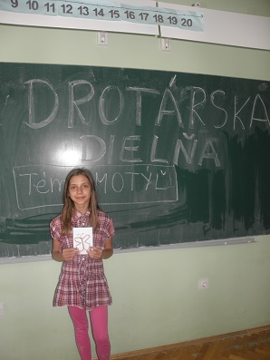
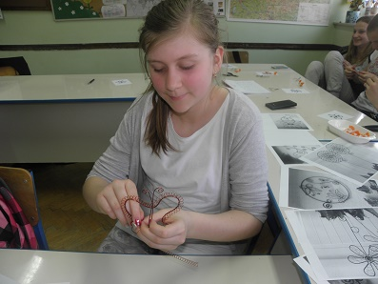
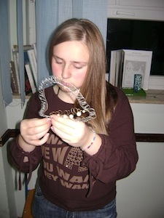
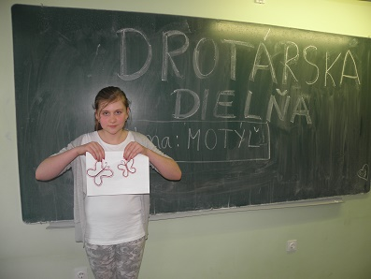
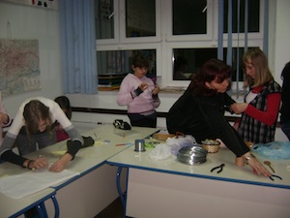
Radionica žičarstva

Slide 12
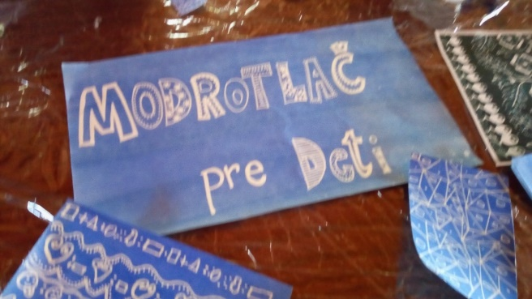
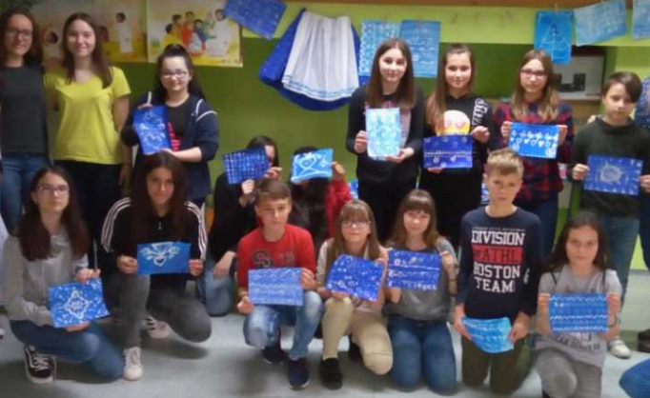
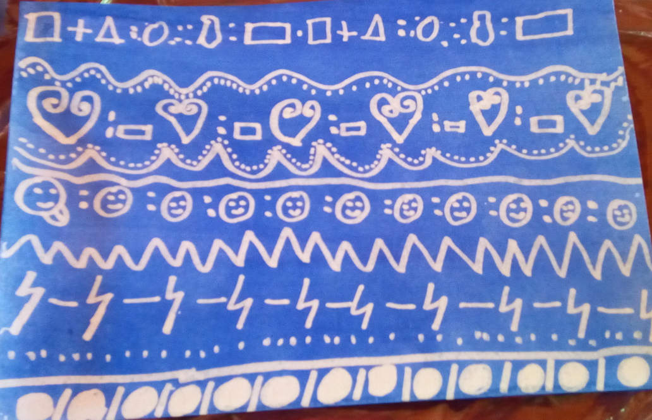
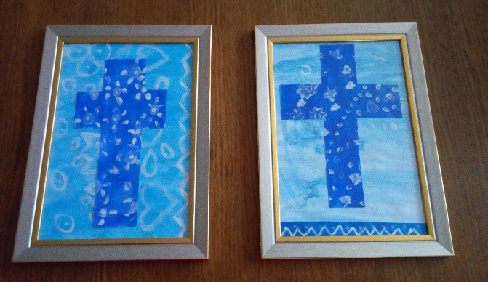
Radionica modrotiska
Učenik je naučio što znači riječ modrotisak.
Plavi tisak kulturno je dobro Slovačke koje se nalazi na Reprezentativnom popisu nematerijalne kulturne baštine Slovačke Republike. Platno se koristilo za izradu odjeće.
Učenici i drugi zainteresirani naučili su tehniku u jednostavnijem obliku prenesenu na papir s plavom i bijelom bojom.
Naučili su crtati slovačke narodne motive koji se obično slikaju ili vezu na narodnim nošnjama i ilustrirali ih na odabranom papirnatom materijalu. Izradili su slike kao darove.

Slide 13
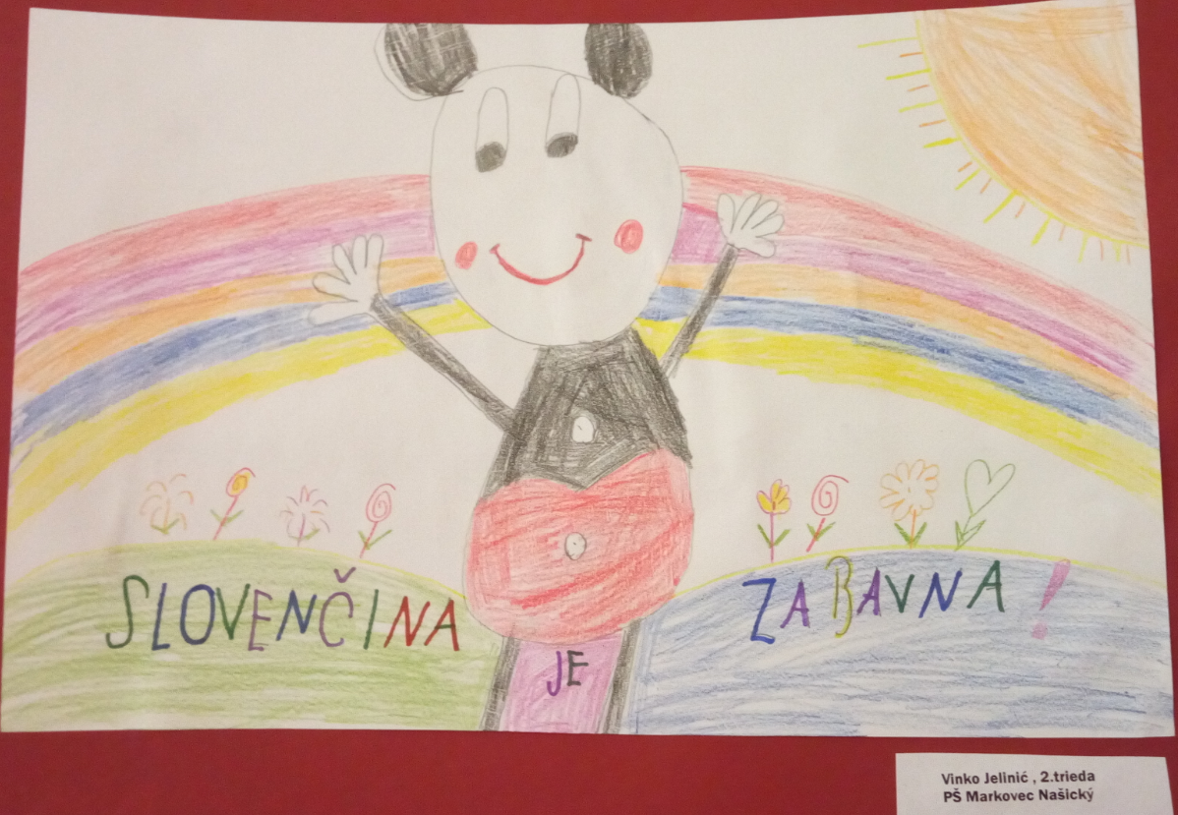
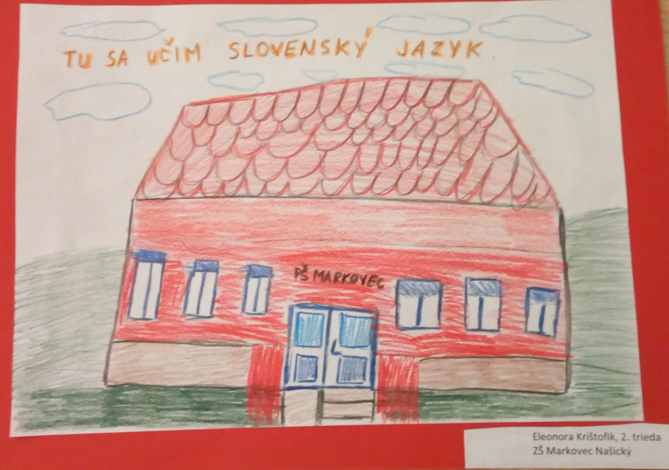
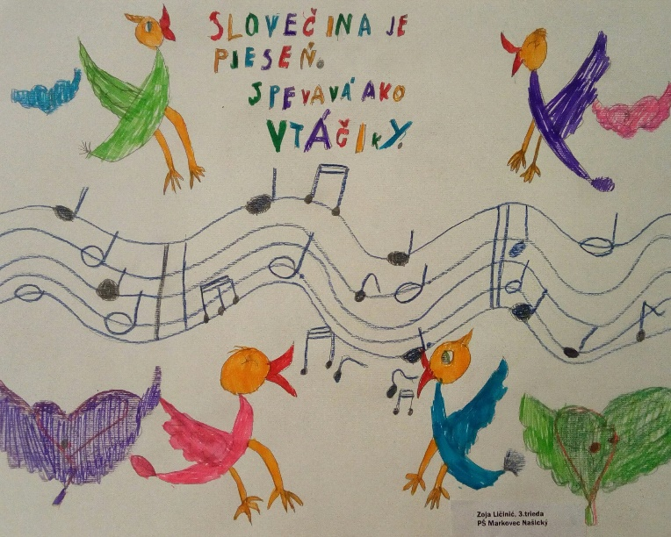
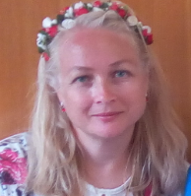
Narod žije vo svojom jaziku. Nezabudajme!
Hodnoty našich predkov zachovajme!
Narod živi u svom jeziku. Ne zaboravljaj!
Vrednote naših predaka čuvaj!
Hvala vam lijepa na pozornosti! Ďakujem za pozornosť !
Ana Marošević ana.marosevic1@gmail.com
IZVOR: https://citaty-slavnych.sk/temy/tradicia/

